Slide 1

Optimización de Márgenes
Auditoría en Ventas y Rentabilidad Basada en los Datos de SuperTienda.
Alessandro Escalante
Roles: Analista de Datos | Analista BI | Ingeniero en Datos

Slide 2
Proceso ETL
Luego de obtener una copia de la base de datos aplicamos el proceso ETL
Extraer
Transformar
Cargar
Primero extraemos los datos desde la fuente
Después limpiamos y preparamos los datos
Cargamos los datos transformados en un destino
Luego de preparar y organizar los datos de nuestra fuente ya estamos listos para analizarlos

Slide 3
Diagnóstico Inicial
Los datos del 2025 son solo de los primeros 4 meses.
Año
Cantidad Total Ventas
Ingresos Totales
Ganancias Totales
2023
5.425
$2.350.100
$732.434
2024
5.100
$2.144.515
$663.458
2025
1.703
$713.304
$234.219

Slide 4
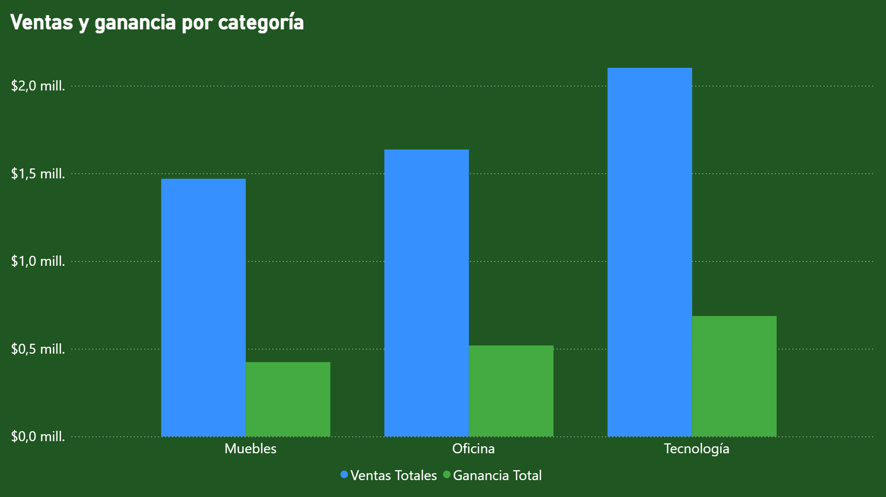

Slide 5
Resumen de los Datos del Negocio
Ingresos Totales
$ 5.207.919
Cantidad Vendida
12.228
Ganancia Total
$ 1.630.110
En el primer diagnostico observamos que todos los datos parecen normales pero…

Slide 6
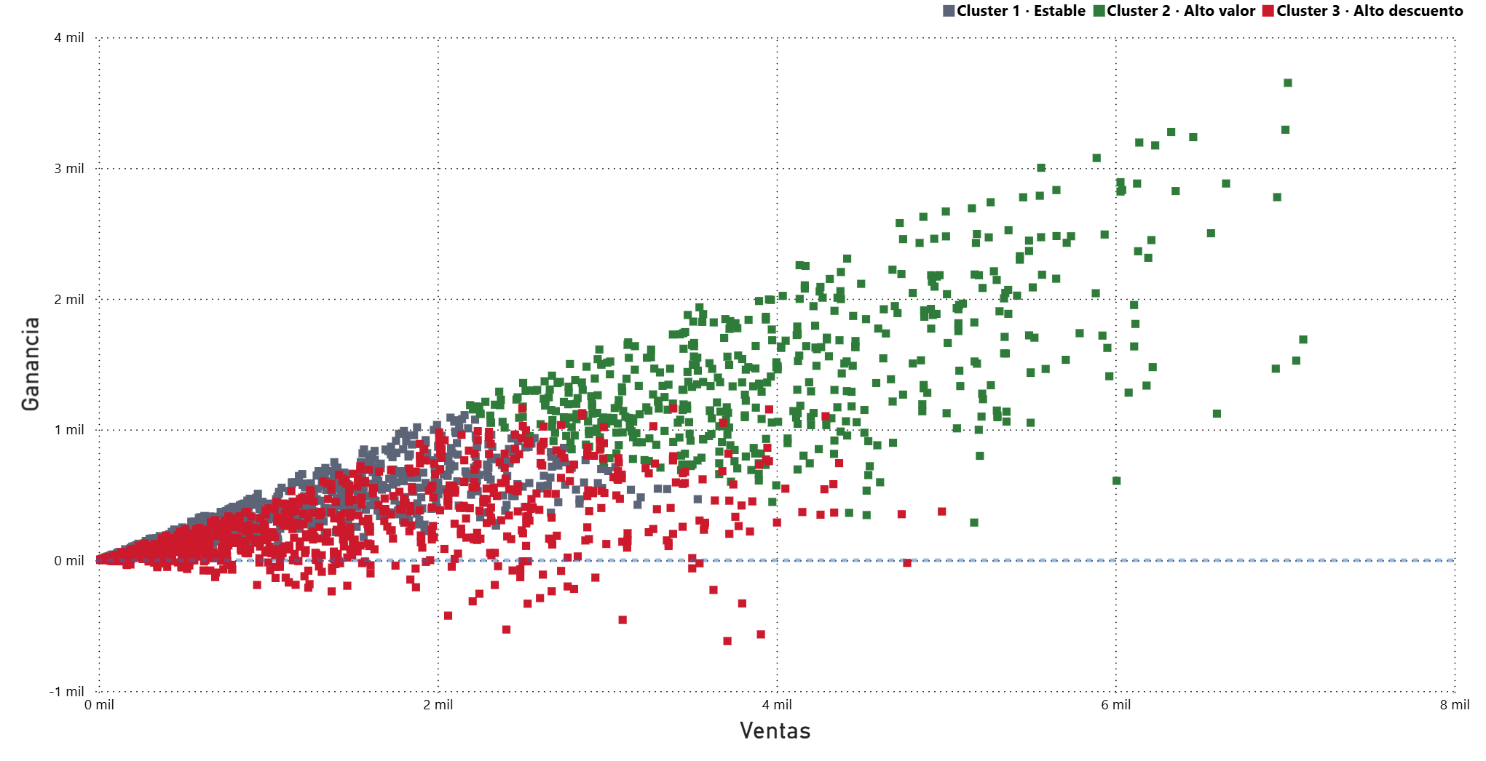
En una segunda observación podemos apreciar un problema utilizando la Segmentación K-Means (Ventas x Ganancia)

Slide 7
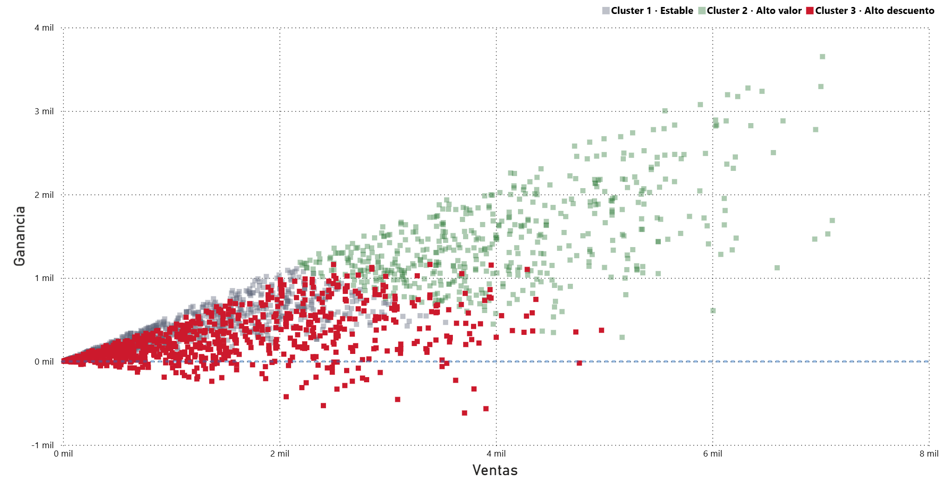
Podemos apreciar que en el Cluster 3 estamos teniendo Ventas que generan perdidas para la empresa

Slide 8
Diagnóstico de Cluster 3
Categoría
Productos Afectados
Transacciones con Pérdida
111 de 2,724
Muebles
16
Productos Involucrados en al menos una perdida
40 de 120
Tecnología
13
Rango de Descuento
20% al 30%
Oficina
11

Slide 9
Conclusión del Cluster 3
Se perdieron $ 10,560 en total, lo que representa la suma de las 111 transacciones con ganancia negativa
Categoría
Pérdida
Contexto: La empresa generó $ 1,630,110 en ganancias, así que esa pérdida representa solo el 0.64% de la ganancia bruta.
Pero es importante corregirla para evitar seguir generando perdidas innecesarias.
Muebles
- $3,690.25
Tecnología
- $ 3,667.58
Oficina
- $ 3,202.27

Slide 10
Conclusiones
Proteger Cluster 1 y Cluster 2
Limite en Descuentos del 19%
Actualmente estos dos sectores representan transacciones seguras para el negocio lo cual es conveniente para mantener los márgenes de ganancias.
Para eliminar las perdidas en ventas tenemos que eliminar todos los descuentos que sean mayores al 20% ya que por arriba del mismo empiezan a registrarse las perdidas.
Dato: Por debajo del 19% no hay perdidas registradas, pero a partir del 20% se registran 14 transacciones en pérdida.

Slide 11
Cierre
Con este resultado pudimos probar que para aumentar las ganancias de la empresa no siempre es necesario vender mas, sino cuidar las transacciones y las decisiones que se toman con las mismas
En este camino pudimos apreciar la importancia de la segmentación algorítmica la cual fue clave para detectar las transacciones que generaron perdidas y porque lo hacían.

